Slide 1
Ziņojums Risinājumi 1. klašu atvēršanai ĀNP izglītības iestādēs 2024./25.m.g.
Sagatavotājs un ziņotājs: Ligita Anspoka

Slide 2
Dati no reģistra par 2017. gada dzimušajiem (16.11.2023.)
Vieta | Skaits | Klases lielums | Pirmo klašu skaits
Ādažu pagasts | 114 | 25 | 10 klases (4 klases ar 26 bērniem)
Ādažu pilsēta | 140
Kopā | 254
Carnikavas pagasts | 138 | 24 | 5,75

Slide 3
Dati no reģistra par 2018. gada dzimušajiem (21.11.2023.)
Vieta | Skaits | Klases lielums | Pirmo klašu skaits
Ādažu pagasts | 91 | 25 | 10 klases
Ādažu pilsēta | 149
Kopā | 240
Carnikavas pagasts | 102 | 24 | 4 klase (25 bērni 2 klases un 26 bērni 2 klases) vai 5 klases (21 bērns 2 klasēs un 3 klasēs 20 bērni)
*Bērnu skaits palielinās, tuvojoties skolas vecumam! Datus uztvert kā minimālo rādītāju, nevis maksimālo!

Slide 4
Problēma
2024. gada 1. septembrī Ādažu vidusskola var uzņemt tikai astoņas 1. klases.

Slide 5
Iespējamie risinājumi
ĀVS neuzņemt PII jaunus izglītojamos un 5. – 12. klašu telpas daļēji izmantot 4. klasei
ĀVS uzņemt astoņas pirmās klases un pārējos uzņemt Carnikavas pamatskolā
Izpētītie risinājumi, kas nav piemēroti:
Meklēt papildus telpas profesionālās ievirzes izglītības iestādēs;
Samazināt vidusskolas posmā uzņemto izglītojamo skaitu;
Attālināts mācību process;
Otrā maiņa ĀVS.

Slide 6
ĀVS neuzņemt PII jaunus izglītojamos
ĀVS neuzņemt 27 jaunus pirmsskolas vecuma bērnus, kas aiziet uz pirmo klasi un 13 izdalīt uz atlikušajām maiņām
Atbrīvojas pirmsskolas
2. stāvs
Ierīkot 5 klašu telpas
4. klasēm

Slide 7
ĀVS telpu raksturojums
ĀVS telpas
Pirmsskolas korpuss
1. Stāvs PII 3 grupas
2. Stāvs PII
2 grupas
2023./2024. mācību gadā
stāvā izvietotas 3 pirmsskolas vecuma grupas
(6 telpas)
2. stāvā – 2 grupas (4 telpas + mūzikas kabinets)
2024./2025. mācību gads
stāvā izvietotas 3 pirmsskolas vecuma grupas
(6 telpas)
2. stāvā – četras 4. klases
ĀVS telpas
Pirmsskolas korpuss
1. Stāvs PII
3 grupas
2. Stāvs četras
4. klases

Slide 8
Ādažu sākumskola, Attekas iela 16
Klase | Paralēlo klašu skaits
1. klase | 10
2. klase | 10
3. klase | 9
4. klase | 8
Kopā | 37
Mācību klašu skaits skolā: – 32 klases (pamatkorpusā)
8 mācību klases – specializēto priekšmetu korpusā
+ 2 mūzikas kabineti
+ 2 datorikas kabineti
+ mācību virtuve – nevar ielikt klases
! Jau uz doto brīdi sākumskolā nepietiek ar 2 kabinetiem mūzikas nodarbībām, svešvalodai!
! Sporta zāles pārslodze!
! Jau šobrīd ir likvidēti dizaina un tehnoloģiju kabineti, mākslas kabineti, dabaszinību kabineti. Tur ir ierīkotas audzināmas klases.
! Ļoti grūti organizēt ēdināšanu (kritiski grūti).

Slide 9
Ādažu vidusskola, Gaujas iela 30
Klase | Paralēlo klašu skaits
5. klase | 7
6. klase | 6
7. klase | 7
8. klase | 6
9. klase | 6
10. klase | 3
11. klase | 3
12. klase | 4
Kopā | 42
Mācību klašu skaits skolā – 57 klases
Un papildus 10 telpas (mācību telpas) – ir pirmsskola
Svešvalodas stundās klase dalās uz pusēm un tas palielina vienlaicīgi nepieciešamo kabinetu skaitu.

Slide 10
Izvērtējums
Problēmas
Risinājumi
Uzņemt papildus bērnus citās PII un CPS.
Samazinās pirmsskolas vecuma bērnu skaits un nepieciešams papildu līdzfinansējums 118 260 euro* (ņemot vērā ka 27 bērni un 365 euro uz bērnu). Grupu izmaksas ĀVS – 100 849 euro (4 pedagogu algas (1300 euro), 2 auklītes (800 euro) bez piemaksām, atvaļinājuma pabalstiem, u.c. labumiem).
Nepieciešami ieguldījumi telpu pielāgošanai - sanmezgla pārveide atbilstoši vecumam
* Vienas grupas izmaksas citā kontekstā ir jāsalīdzina pret 40 bērnu izmaksām – 175 200 euro!

Slide 11
2017. gada dzimušo izvietojums Ādažu novadā
Astoņas 1. klases ĀVS
Iespējamie kritēriji:
māsa un brālis,
attālums līdz skolai.

Slide 12
Dati par 1. klases izglītojamiem (2016. gada dzim.), kas mācās Rīgas pašvaldības skolās 2023./2024. m.g.
Skaits | Apdzīvotā vieta | Pagasts
3 | Carnikava | Carnikavas Pagasts
2 | Gauja | Carnikavas Pagasts
3 | Garciems | Carnikavas Pagasts
2 | Garupe | Carnikavas Pagasts
6 | Kalngale | Carnikavas Pagasts
1 | Stapriņi | Ādažu pagasts
2 | Ādažu pilsēta | Ādažu pagasts
1 | Alderi | Ādažu pagasts
2023./2024. gadā 13,8 % izglītojamie no Carnikavas pagasta un 1,5 % izglītojamie no Ādažu pagasta izvēlas izglītības iestādi Rīgā.
Dati iegūti no Rīgas vispārējās izglītības iestādēs reģistrēto audzēkņu saraksta, par kuriem pieprasa līdzfinansējumu Ādažu novada pašvaldībai.

Slide 13
Pārdalot 2017. gada dzimušos
Ja uzņem astoņas 1. klases ĀVS un pārējos CPS
Vieta | Skaits | Klases lielums | Pirmo klašu skaits
Ādažu pagasts | 114 – 54 = 60 | 25 | 8 klases
Ādažu pilsēta | 140
Kopā | 200
Carnikavas pagasts | 138 +60 | 24 | 8 klases

Slide 14
Pārdalot 2017. gada dzimušos
Ja uzņem deviņas 1. klases ĀVS un pārējos CPS
Vieta | Skaits | Klases lielums | Pirmo klašu skaits
Ādažu pagasts | 114 – 29 = 85 | 25 | 9 klases
Ādažu pilsēta | 140
Kopā | 225
Carnikavas pagasts | 138 +29 | 24 | 7 klases

Slide 15
Ādažu Brīvā Valdorfa skola
Uzņem divas 1. klases - aptuveni 50 bērni (maksimums vienā klasē 26 bērni)
2023./2024. mācību gadā ir divas 1. klases 48 bērni. No 48 bērniem 31 ir deklarēts Ādažu novadā, kas nozīmē, ka 65 % no uzņemtajiem bērniem ir deklarēti Ādažu novadā.
*ĀBVS 1. klases bērnu skaits netiek ņemts vērā, jo, balstoties uz citu gadu pieredzi, tas ir bērnu skaits, kas korelē ar bērnu skaitu, kas deklarējas novēloti.

Slide 16
Uzņemt papildus bērnus citās PII
CPII «Riekstiņš»
Grupa | M² | Bērnu skaits
Pūcītes (4-5 g.) | 61.3/35.8 | 20
Bitītes (3-4 g.) | 63.7/44.4 | 20
Sienāzīši (1,6-2,5 g.) | 61.3/34,7 | 20
Mārītes (3-4 g.) | 63.8/45,2 | 20
Lācēni (2-3 g.) | 61.4/34,7 | 20
Lapsēni (1,6-3 g.) | 80.8 | 20 | -12 m² (gultas)
Vāverēni (5-6 g.) | 81.2 | 20 | -12 m² (gultas)
Ezīši (4-5 g.) | 81.9 | 20 | -12 m² (gultas)
Zaķēni (5-6 g.) | 80.9 | 20 | -12 m² (gultas)
Skudriņas (4-5 g.) | 80.8 | 20 | -12 m² (gultas)
Taurenīši (5-6 g.) | 80.9 | 20 | -12 m² (gultas)
Pelēni (5-6 g.) | 81.8 | 20 | -12 m² (gultas)
Gliemezīši (4-5 g.) | 80.9 | 20 | -12 m² (gultas)
Pie jaunas izglītības iestādes celtniecības
Nepieciešama papildus diskusija un datu interpretācija

Slide 17
CPS plānots uzņemt četras 1. klases
Aktivizēt reklāmu CPS (piesaistes plānu, atvērtās durvju dienas …)

Slide 18
Ja CPS uzņem sešas 1. klases

Slide 19
Ja CPS uzņem septiņas 1. klases

Slide 20
Speciālo kabinetu izmantošana
2023. 2024. 2025. 2026.
Ja uzņem 2 papildus 1. klases

Slide 21
Kabinetu noslodze CPS 1. stāvs

Slide 22
Kabinetu noslodze CPS 2. stāvs

Slide 23
Kabinetu noslodze CPS 3. stāvs

Slide 24
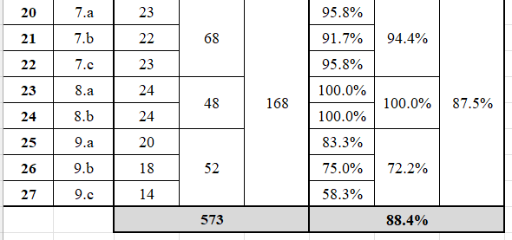
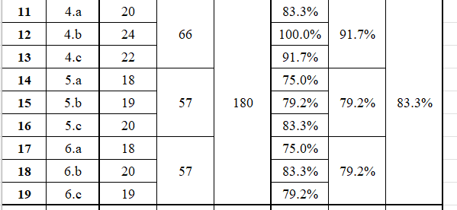
Klašu aizpildījums CPS

Slide 25
Transporta kustība
Ādaži - Carnikava

Slide 26
Carnikava – Ādaži

Slide 27
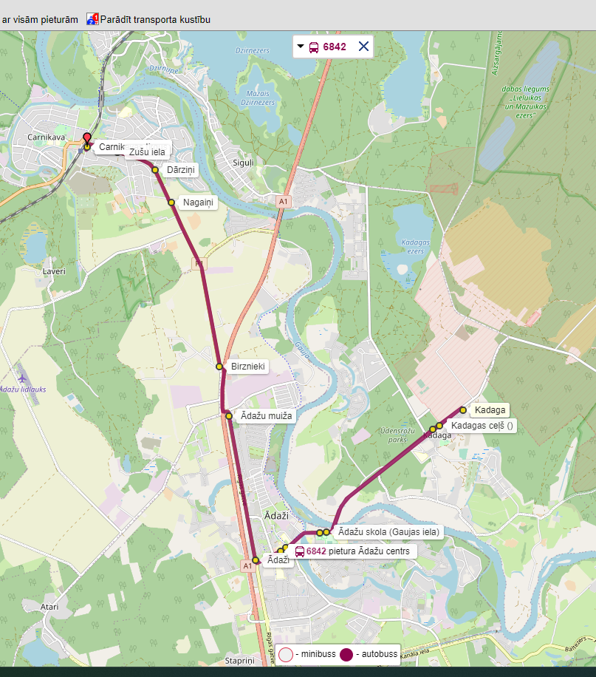

Slide 28
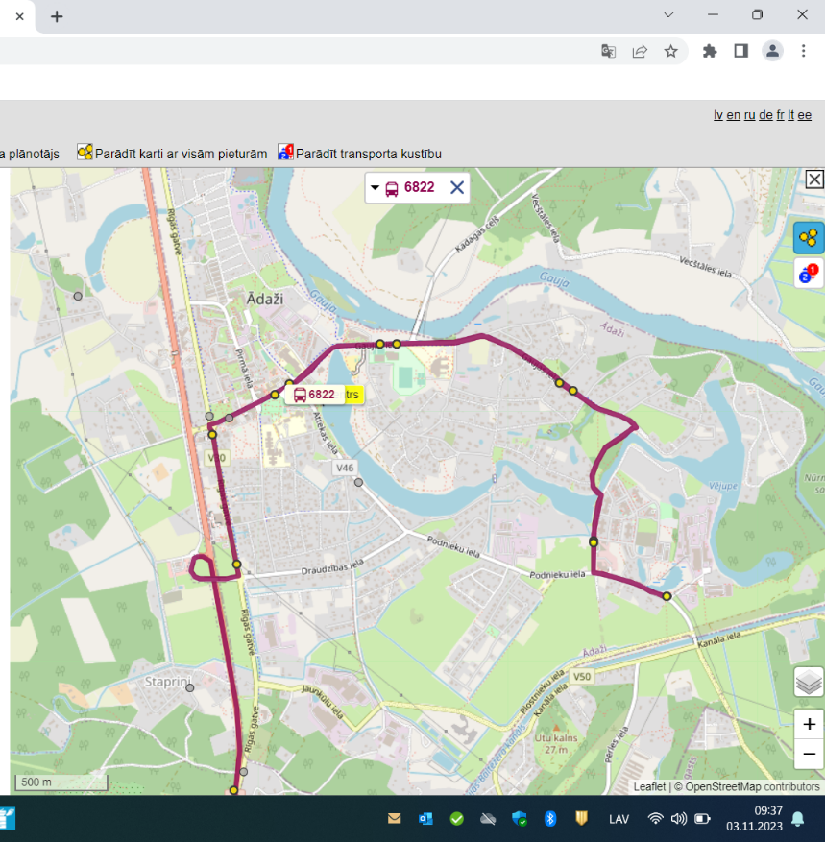

Slide 29
Tālākie risinājumi
iespēja
Samazinot PII bērnu skaitu
2. iespēja
ĀVS uzņemt astoņas 1. klases
Uzdot L. Anspokai virzīt lēmumu uz finanšu komiteju par pirmsskolas vecuma bērnu skaita samazināšanu ĀVS telpās
Uzdot S. Vasiļevskai 2024. gada tāmes budžetā iekļaut finanšu līdzekļus remontam un mēbeļu iegādei.
Uzdot L. Anspokai veikt grozījumus 2023. gada 22. februāra saistošajos noteikumos Nr. 3/2023 «Kārtība bērnu reģistrēšanai un uzņemšanai 1. klasē Ādažu novada pašvaldības vispārējās izglītības iestādēs»
Uzdot R. Paulam 2024. gada tāmes budžetā iekļaut finanšu līdzekļus telpu iekārtošanai.

